Slide 1
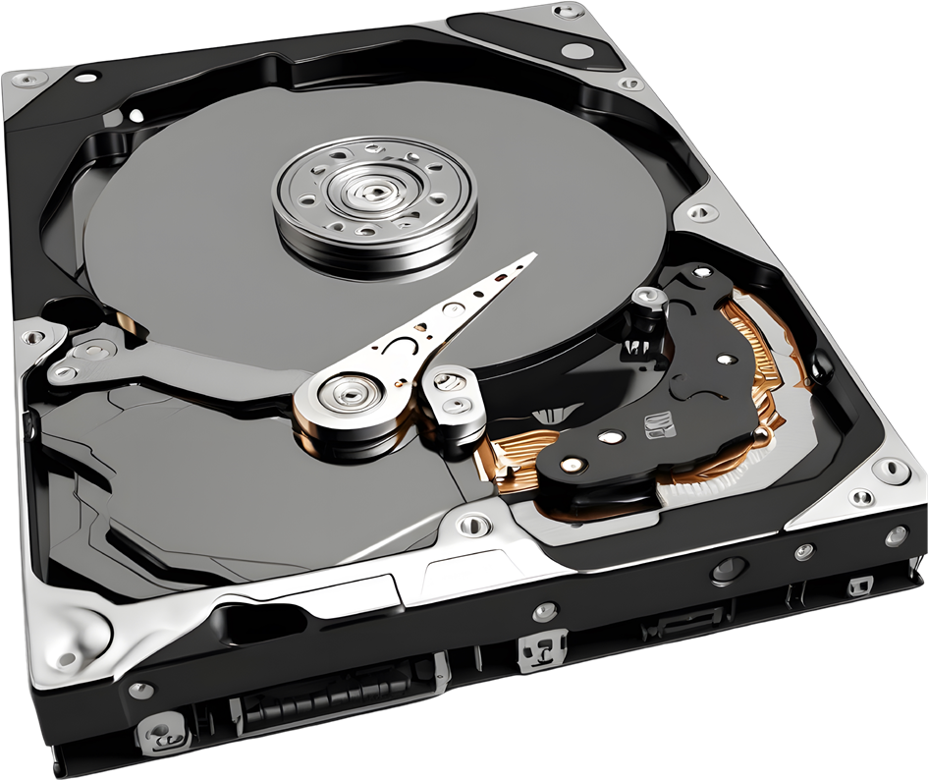
速度と耐久性を極めたストレージ構築 RAID10
RAID0（ストライピング）
RAID1（ミラーリング）
ABCDの書き込み指示
ABCDの書き込み指示
速度
UP!
データをクラウドではなくローカルに保存している方にお勧め!
冗長性
UP!
もしも壊れてしまったら業務が停止してしまうような重要なマシンにお勧め!
+
分散して書き込みを行うことで負担も分散! HDDが多いほど
高速に!
同時に2台のストレージに書き込みを行うことで壊れた時の予備を常に用意できる!
データをブロック単位に分割し、書き込み処理を複数のハードディスクに対して同時並行で実行させることで、構成するハードディスクの台数に比例して処理速度が高速になります。
2台以上のハードディスクを組み合わせて、同一データを複数のハードディスクに書き込むことで、1台のハードディスクが故障しても残ったハードディスクで読み書き処理を継続できます。
RAID10（RAID1+0）（ストライピング + ミラーリング）
ABCDの書き込み指示
速度と冗長性（システムが停止することなく継続的に稼働し続けられる状態）の両立!
CPUやGPUにハイエンドクラスのパーツを採用したワークステーションにお勧め! RAID10によって、圧倒的な速度と、もしもの時に備えた耐久性を兼ね備えた究極のビジネス向けワークステーションが誕生します。
ストライピング
ミラーリング
高速化、大容量化に対応するRAID0（ストライピング）と、耐障害性に優れたRAID1（ミラーリング）とを組み合わせた方式です。ストライピングによりディスクアクセスを複数のディスクペアに分散処理させるためパフォーマンスが向上します。ストライピングで束ねられた各々のミラーリンググループを「スパン」と呼び、RAID10では、同一スパンのハードディスク2台が同時に障害とならない限り、データは保全されます。障害時の回復作業も安全に短時間で済ませられるため、HPC用途のファイルサーバーなどで多く用いられています。

Slide 2




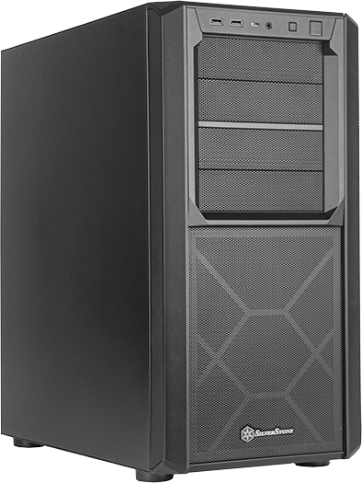

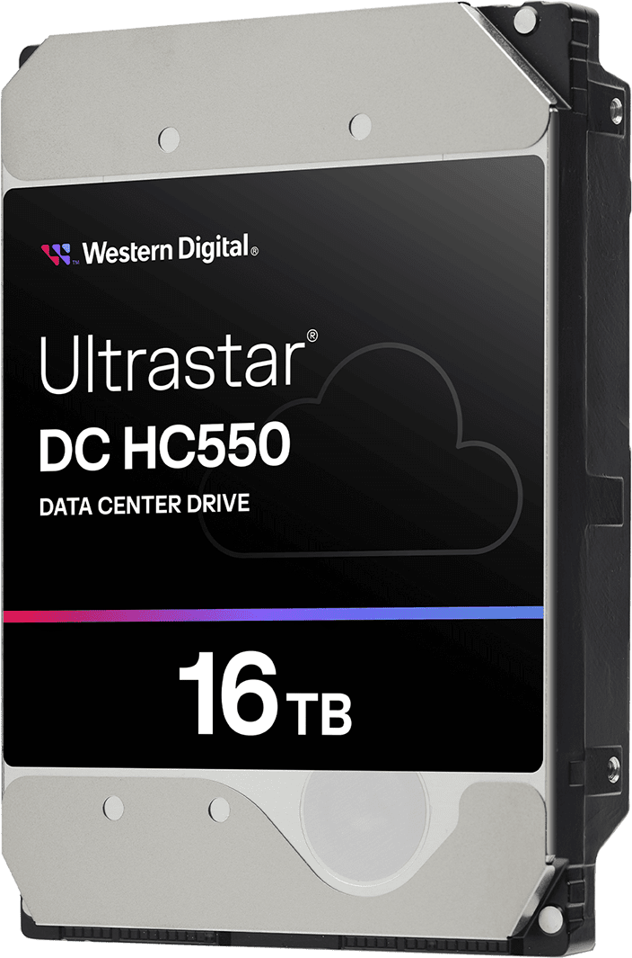
AI画像解析用途にお勧め
RAID10 構築済み
GPUワークステーション
速度・冗長性・耐久性を兼ね備えたハイエンドモデル
毎日の高度な画像解析が快適になる圧倒的な性能と耐久性
最新のCPU&GPU搭載
AIに特化したCore Ultraの最上級クラスであるUltra9と、GeForce最高峰の5090を搭載!
最上級品質のストレージ
エンタープライズ向けに作られたWD社製最高峰のグレード!
RAID10で高速かつ安心仕様!
x4
■ OS：Windows 11 Pro 64bit
■ CPU：intel Core Ultra 9 285K 24コア(P8+E16) 24スレッド (3.7GHz/tb.5.6GHz)
■ CPUクーラー：水冷一体型 360mmラジエーター, 120mm FAN x3
■ メモリ：64GB（32GB×2） DDR5-5600（PC5-48000）
■ SSD：4TB M.2 NVMe SSD R:7000MB/s, W:6700MB/s, 2400TBW
■ HDD：【RAID10】16TB(x4) 7200rpm , MTBF=200万時間 高耐久HDD
■ GPU：NVIDIA GeForce RTX5090 32GB-GDDR7 (CUDAコア 21,760基)
上記仕様からカスタマイズも承ります。メモリ・ストレージの増設やグラフィックボード・OSの変更、また冷却性や耐久性が高い部品へのアップグレードも可能です。
アプライドオリジナルBTO
信頼性のRAID10＋先端GPUで
止まらないAI解析モデル
1,316,000
税別
■関東営業所 東京都千代田区神田須田町1-2-7-8F ☎ TEL：03-5280-9255
■東海営業部 名古屋市西区上名古屋三丁目25-28-5F ☎ TEL：052-325-2782
■関西営業部 大阪市淀川区西中島2丁目14-6-5 ☎ TEL:06-6838-4123
■九州営業部 福岡市博多区上牟田1丁目6-23 ☎ TEL：092-481-7812

